Slide 1

BÀI GIẢNG
QUẢN TRỊ DỰ ÁN PHẦN MỀM
BÀI 12. QUẢN LÝ RỦI RO

Slide 2
NỘI DUNG

Slide 3
ĐẶC ĐIỂM CỦA RỦI RO
Xảy ra trong tương lai: có thể là hậu quả của những việc làm bây giờ. Liệu có thể làm thay đổi tương lai
Rủi ro liên quan tới sự thay đối, ví dụ như thay đổi về cách nghĩ, về quan điểm, về hoạt động, hoặc về vị trí…
Thứ ba, rui ro liên quan tới sự lựa chọn, và sự không chắc chắn về thứ tự lựa chọn đó.
Rủi ro gây ra tổn thất

Slide 4
RỦI RO TRONG PHÁT TRIỂN PHẦN MỀM
Trong tương lai: đó là gì. Vấn đề nhận diện rủi ro
Những thay đổi trong yêu cầu của khách hàng, trong sự phát triển của công nghệ, những mục tiêu của máy tính, và tất cả những thực thể khách liên quan tới dự án sẽ ảnh hưởng tới tính đúng đắn và sự thành công như thế nào?
Cuối cùng, chúng ta phải nắm giữ được sự lựa chọn - những phương thức và công cụ gì sẽ được sử dụng, bao nhiêu người liên quan, đầu tư vào chất lượng thế nào là đủ.

Slide 5
CẤC VẤN ĐỀ ĐẶT RA
Nhận diện các rủi ro tiềm tàng
Ai tham gia nhận diện và giải quyết
Tầm quan trọng: được chuẩn bị. Phần mềm là một lĩnh vực khó. Nhiều thứ có thể sai, Đó là lý do mà phải chuẩn bị - việc hiểu rủi ro và làm những công việc ước lượng trước để tránh hay quản lý chúng – là một thành phần cơ bản của hoạt động quản lý dự án phần mềm
Những bước nào sẽ phải làm việc để quản lý rủi ro
Sản phẩm của người làm quản lý: RMMM (risk mitigation, monitoring & management)
Cần đưa ra một chiến lược phòng, chống rủi ro tổng quát trong CNPM

Slide 6
BA LOẠI RỦI RO
Rủi ro dự án là mối đe doạ cho kế hoạch dự án: Kế hoạch lịch trình sai sẽ làm tăng chi phí. Có thể sai trong dự tính ngân sách, kế hoạch, cá nhân(nhân viên, tổ chức), tài nguyên, khách hàng, và những yêu cầu và ảnh hưởng của chúng
Rủi ro kĩ thuật là mối đe doạ chất lượng và tính đúng đắn của phần mềm được sản xuất. Nếu một lỗi kĩ thuật trở thành hiện thực, sự cài đặt có thể trở lên khó khăn hoặc không thể. Rủi ro kĩ thuật được tìm ra trong thiết kế, cài đặt, giao diện, sự kiểm tra, và vấn đề bảo trì. Thêm vào đó, sự tối nghĩa, kĩ thuật không vững chắc, kĩ thuật lỗi thời, và công nghệ “giới hạn sự hướng dẫn” cũng là tác nhân của rủi ro. Rủi ro kĩ thuật xảy ra vì vấn đề khó giải quyết hơn chúng ta nghĩ nó sẽ xảy ra.
Rủi ro nghiệp vụ là mối đe doạ khả năng tồn tại của phần mềm được xây dựng. Rủi ro nghiệp vụ thường gây nguy hiểm cho dự án hoặc sản phẩm. Dự tính có 5 loại rủi ro nghiệp vụcó thể là (1) rủi ro thị trường, (2) rủi ro chiến lược), (3) xây dựng một sản phẩm với nỗ lực để bán nhưng không hiểu phải bán như thế nào, (4) rủi ro quản lý), và (5) rủi ro ngân sách).

Slide 7
NHẬN DIỆN RỦI RO
Quy mô sản phẩm (product size)
Ảnh hưởng của thị trường (Businees Impact)
Đặc tính của khách hàng (Customer Characteristics)
Xác định quy trình (Process Definition)
Môi trường phát triển
Công nghệ để xây dựng phần mềm
Quy mô và kinh nghiệm của nhân viên

Slide 8
CHECK LIST: QUY MÔ SẢN PHẨM
- Nếu bạn không tấn công rủi ro, rủi ro sẽ tấn công bạn (Tom Gillb)
  Ước lượng qui mô của sản phẩm bằng LOC hay FP?
  Độ đáng tin cậy trong việc ước lượng qui mô sản phẩm?
  Ước lượng qui mô bằng số lượng chương trình, các tệp tin và các giao tác?
  Tỉ lệ sai lệch trong qui mô của sản phẩm từ trung bình cộng của những sản phẩm đi trước.
  Kích cỡ của cơ sở dữ liệu đã được tạo và được sử dụng của sản phẩm?
  Số lượng người sử dụng sản phẩm?
  Số lượng những thay đổi yêu cầu cho sản phẩm? Giới hạn trước? Giới hạn sau?
  Số lượng của những phần mềm được sử dụng lại?

Slide 9
CHECK LIST: RỦI RO THỊ TRƯỜNG
Hậu quả của sản phẩm đối với thu nhập của tổ chức làm phần mềm?
Tầm nhìn của những người lãnh đạo?
Sự hợp lý của thời hạn phát hành sản phẩm?
Số lượng khách hàng tiềm năng?
Số lượng các hệ thống khác, các sản phẩm khác có thể tương tác với sản phẩm của mình?
Sản phẩm có tinh vi quá đối với người sử dụng không?
Số lượng và chất lượng của người làm sản phẩm?
Những chi phí bị mất khi sản phẩm có nhiều khiếm khuyết?
Những chi phí phải mất khi phát hành sản phẩm muộn?

Slide 10
CHECK LIST: Rủi ro khách hàng
Bạn đã làm việc với khách hàng nào trong quá khứ?
Khách hàng có đưa ra ý kiến phức tạp với những gì được yêu cầu? Họ có đầu tư thời gian để viết nó không?
Khách hàng sẽ đồng ý với việc sử dụng thời gian trong những yêu cầu hình thức trong những lần gặp gỡ để xác định qui mô dự án không?
Khách hàng có sẵn sàng thiết lập mối liên hệ thường xuyên với nhà phát triển không?
Khách hàng có sẵn sàng tham gia vào việc đánh giá không?
Khách hàng có yêu cầu những kỹ thuật phức tạp trong sản phẩm không?
Khách hàng có sẵn sàng để cho người phát triển dự án làm những công việc của họ không- như là sẽ không tham gia vào những công việc chi tiết kỹ thuật trong suốt quá trình dự án?
Khách hàng có hiểu về tiến trình phần mềm hay không?
Mỗi câu trả lời không đều có nghĩa là có một rủi ro

Slide 11
CHECK LIST: RỦI RO QUY TRÌNH
Có sử dụng các phương pháp để phân tích yêu cấu phần mềm không?
Có sử dụng những công cụ để thiết kế kiến trúc và thiết kế dữ liệu hay không
Có sử dụng ngôn ngữ bậc cao (trên 90% m ã l ệnh)
Có sử dụng công cụ quản lý cấu hình
Có sử dụng công cụ hỗ trợ cho việc lập kế hoạch và theo dõi các hoạt động?
Có đo chất lượng của tất cả các dự án phần mềm hay không?
Có những công cụ phần mềm được sử dụng để hỗ trợ tiến trình phân tích và thiết kế phần mềm?
Có những công cụ sử dụng để tạo ra những mẫu phần mềm?
Có những công cụ phần mềm sử dụng để hỗ trợ cho việc kiểm thử không?
Có những công cụ sử dụng để hỗ trợ các sản phẩm và quản lý tài liệu không?
Mỗi câu trả lời không là một rủi ro

Slide 12
CHECK LIST: RỦI RO KỸ THUẬT
Công nghệ xây dựng có mới đối với tổ chức của bạn không?
Các nhu cầu của khách hàng có đòi hỏi sự sáng tạo của các thuật toán mới hay công nghệ vào/ ra không?
Giao diện phần mềm với phần cứng có mới hay chưa qua thử thách không?
Phần mềm để xây dựng giao diện với đại lý cung cấp các sản phẩm phần mềm đã qua thử thách?
Phần mềm xây dựng giao diện với một hệ cơ sở dữ liệu đã được thử thách trong lĩnh vực ứng dụng này chưa?
Giao diện người dùng chuyên biệt có đuợc yêu cầu không?
Các yêu cầu về sản phẩm có đòi hỏi các thành phần chương trình không giống với bất kỳ thành phần nào đã được tổ chức bạn phát triển trước đó không?
Các yêu cầu có đòi hỏi sử dụng phương pháp phân tích, thiết kế và kiểm thử mới không?
Có yêu cầu sử dụng các PP phát triển phần mềm khác bình thường không?
Có yêu cầu quá mức về việc đặt các ràng buộc thực thi lên sản phẩm không?
Khách hàng có chắc chắn rằng chức năng yêu cầu là “có thể làm được” không?
Mỗi câu trả lời không, vấn để tương ứng sẽ là một rủi ro

Slide 13
CHECK LIST: RỦI RO VỀ MÔI TRƯỜNG PHAT TRIỂN
Có công cụ quản lý dự án phần mềm hay không?
Có công cụ quản lý tiến trình phần mềm không?
Có công cụ phân tích và thiết kế không?
Các công cụ phân tích và thiết kế có cung cấp các phương pháp thích hợp cho sản phẩm được tạo ra không?
Có các trình biên dịch hay thiết bị sinh mã thích hợp với sản phẩm cần xây dựng không?
Có các công cụ kiểm thử và thích hợp với sản phẩm cần xây dựng hay không?
Có các công cụ quản lý cấu hình phần mềm không?
Môi trường có tận dụng cơ sở dữ liệu hay kho lưu trữ dữ liệu không?
Tất cả các công cụ phần mềm có tích hợp với nhau không?
Các thành viên của đội dự án đã được đào tạo về từng công cụ chưa?
Có các chuyên gia nội bộ để trả lời các câu hỏi về các công cụ không?
Trợ giúp và tài liệu trực tuyến cho các công cụ có đầy đủ không?
Nếu phần lớn các câu hỏi trên được trả lời là “không”, môi trường phát triển phần mềm yếu và rủi ro cao.

Slide 14
CHECK LIST: RỦI RO VỀ NHÂN SỰ
Có những người tốt nhất không?
Những người này có phối hợp tốt các kỹ năng không?
Có đủ người không?
Nhân viên có tận tâm trong suốt thời gian dự án không?
Có nhân viên nào chỉ làm việc bán thời gian cho dự án không?
Nhân viên có mong chờ đúng mức về công việc sắp tới không?
Nhân viên đã nhận được sự đào tạo cần thiết chưa?
Sự thay thế công nhân giữa các nhân viên có đủ ít để cho phép tính liên tục không?
Nếu câu trả lời cho bất kỳ câu hỏi nào là “không”, việc nghiên cứu thêm phải được đảm bảo để đánh giá khả năng rủi ro.

Slide 15
CÁC YẾU TỐ RỦI RO
(PHƯƠNG PHÁP CỦA KHÔNG QUÂN MỸ)
rủi ro hiệu quả - mức độ không chắc chắn trong việc đáp ứng các yêu cầu và thích hợp với dự định sử dụng của sản phẩm.
rủi ro chi phí - mức độ không chắc chắn về ngân sách dự án.
rủi ro hỗ trợ - mức độ không chắc chắn cho tính dễ dàng sửa chữa, thích nghi, và nâng cấp của phần mềm.
rủi ro lịch trình - mức độ không chắc chắn về lịch biểu dự án và về việc sản phẩm sẽ được giao đúng hạn.

Slide 16
DỰ PHÒNG (ƯỚC TÍNH) RỦI RO
(1) Xác xuất xảy ra nhận thấy được của một rủi ro;
(2) Mô tả các hậu quả của rủi ro;
(3) Ước lượng ảnh hưởng cua rủi ro lên dự án và sản phẩm; và
(4) Độ chính xác của thông tin về rủi ro

Slide 17
Hậu quả tiềm ẩn chưa phát hiện được của lỗi
Hậu quả tiềm ẩn nếu như kết quả mong muốn không thể thực hiện được
BẢNG DỮ LIỆU RỦI RO
Loại |  | Hiệu quả | Hỗ trợ | Chi phí | Kế hoạch
Thảm hoạ | 1
 | 2
Nghiêm trọng | 1
 | 2
Bình thường | 1
 | 2
Không tránh được | 1
 | 2

Slide 18
RMMM: Risk mitigation, monitoring, management
BẢNG DỮ LIỆU RỦI RO
Rủi ro | Loại | Xác xuất | Ảnh hưởng | RMMM
1. Ước lượng sai có thể chậm đáng kể 2. Số người dùng lớn hơn kế hoạch 3. Khả năng dùng lại ít hơn kế hoạch 4. Người dùng phản đối dùng hệ thống 5. Phân phát giới hạn chặt chẽ hơn 6. Nguồn dự trữ bị mất 7. Khách hàng thay đổi yêu cầu 8. Công nghệ không như mong đợi 9. Thiếu hướng dẫn trong công cụ 10. Người quản lý thiếu kinh nghiệm 11. Khả năng thay đổi người quản lý | PS PS PS BU BU CU PS TE DE ST ST | 60% 30% 70% 40% 50% 40% 80% 30% 80% 30% 60% | 2 3 2 3 2 1 2 1 3 2 2

Slide 19
KÊ HOẠCH RMMM
VÍ dụ: nhân viên bỏ việc
Mitigation: chế độ lương bổng, sử dụng đúng chỗ
Monitoring: thường xuyên theo dõi, nắm bắt được thông tin ảnh hưởng tới lòng trung thành của nhân viên
Management:Phương án dự phòng, ký kết hợp đồng chặt chẽ, quản lý mã nguồn, lập trình đôi...

Slide 20
KÊ HOẠCH RMMM
Một kế hoạch hiệu quả phải bao gồm
Tránh được rủi ro
Theo dõi được sự phát sinh về rủi ro
Quản lý được rủi ro và lập kế hoạch động để đối phó

Slide 22
CẤU TRÚC CỦA TÀI LIỆU RMMM
I. Giới thiệu
  Phạm vi và mục đích của tài liệu
  Tổng quan về các rủi ro chính
  Trách nhiệm
    Quản lý
    Nhân viên kĩ thuật
II. Bảng rủi ro dự án
  Miêu tả toàn bộ rủi ro phía trên đường giới hạn
  Yếu tố ảnh hưởng tới khả năng xảy ra.

Slide 23
CẤU TRÚC CỦA TÀI LIỆU RMMM
III. Hạn chế, giám sát và quản lý rủi ro
  n , Rủi ro thứ n
    a. Giảm nhẹ hậu quá
      Chiến lược chung
      Các bước cụ thể để hạn chế rủi ro
    b. Giám sát
      Yếu tố được giám sát
      Quan điểm giám sát
    c. Quản lý
      Kế hoạch cho việc phát sinh
      Xem xét đặc biệt
Lập lịch kế hoạch RMMM
Kết luận

Slide 24
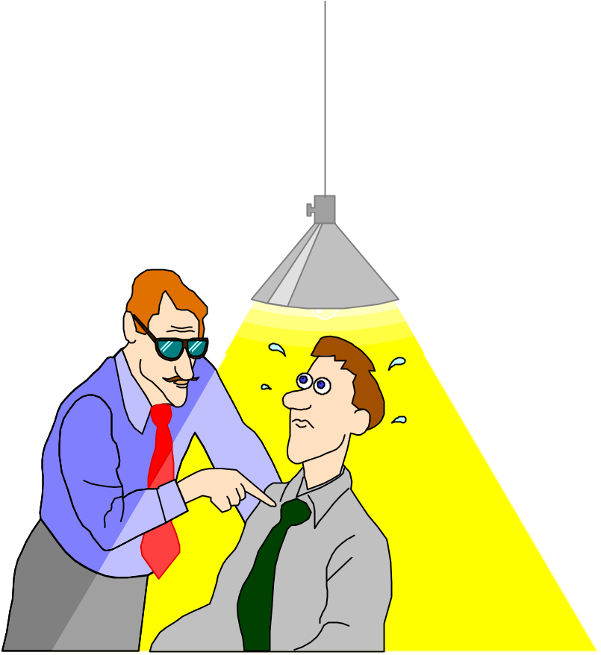
HỎI VÀ ĐÁP

Slide 25


HẾT BÀI 12

